Slide 1
Égető probléma – nemi betegségek a XXI. században
Környei Gábor

Slide 2
Világviszonylatban
Naponta egymillió ember fertőződik meg
A 4 leggyakoribb betegség évente 357 millió megbetegedést okoz

Slide 3
Bakteriális fertőzések:
Szifilisz (vérbaj)
Gonorrhea(kankó, tripper)
Lágyfekély

Slide 4
Szifilisz
Híres szifiliszesek: Ady Endre, Vlagyimir Iljics Lenin, VIII. Henrik
Naponta 5,6 millió embert fertőz meg
Tünetek: fájdalmatlan fekély a nemi szerven, nyirokcsomó-duzzanat, kiütések test szerte, szem- és májgyulladás, láz, hajhullás

Slide 5
Gonorrhea
Naponta 78 millió embert fertőz meg
Tünetek: sárgászöld folyás a húgycsőből, égő,fájdalmas és gyakori vizelés
Nőknél akár meddőséghez is vezethet

Slide 6
lágyfekély
Trópusi országokban gyakori
Tünetek: fájdalmas duzzanatok, gennyes hólyagok, fekélyek

Slide 7
Vírusos fertőzések:
HIV (AIDS)
Hepatitis B és C
Herpes Genitalis
HPV

Slide 8
HIV (AIDS)
Világszerte 36,7 millió beteg
Ebből 1,8 millió 15 év alatti gyermek
Tünetek: csökkent védekezőképesség, gyengeség, értelmi leépülés, nyirokcsomó-megnagyobbodást

Slide 9
Hepatitis B és C
Tünetek: fáradtság, láz, émelygés, bizonyos élelmiszerekkel szembeni undor, jobb bordaív alatti fájdalom, szemfehérje, később a bőr elsárgulása
Közel 300 millió fertőzött
Világ népességének 20 – 30%-a átesett Hepatitis B fertőzésen

Slide 10
Herpes genitalis
Tünetek: viszketés, égő fájdalom, fekélyek, fájdalom vizeléskor és járáskor
Szüléskor megfertőzött újszülöttnek fejlődési rendellenességéhez, halálához vezethet
Világszerte több mint 500 millió fertőzött
USA-ban a lakosság 20%-a, Európában 5-10%

Slide 11
HPV
Világszerte több mint 290 millió nő fertőzött
Évente 528 000 alkalommal okoz méhnyakrákot, ebből 266 000 halálos kimenetelű
4 millió nő életét menthetnék meg a következő évtized folyamán, ha a fejletlen országokban legalább a lakosság 70 %-a hozzájuthatna a védőoltáshoz.

Slide 12
Élősködők okozta fertőzések
Trichomonas
Lapostetű
Rühesség

Slide 13
Trichomonas
Évente 143 millió embert érint
Tünetek: mindkét nemnél húgycsőgyulladás, nőknél kellemetlen szagú, habos, sárgás-zöldes hüvelyváladék

Slide 14
Megelőzés
Megfelelő óvszerhasználat a teljes aktus során
Szexuális partner gondos megválasztása
Aktus előtti és utáni tisztálkodás
Védőoltások
Alkohol vagy kábítószer problémák kezelése

Slide 15
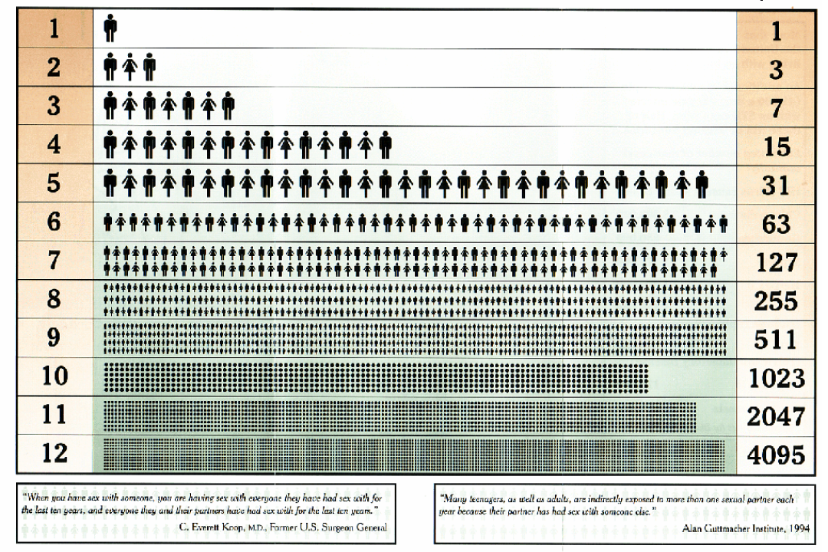
Szexuális kitettség

Slide 16
Köszönöm a figyelmet! ☺

Slide 17
források
1) A nemi betegségek leggyakoribb fajtái, jellemzőik és kezelésük, http://www.diagnozis.hu/a_nemi_betegsegek_leggyakoribb_fajtai_jellemzoik_es_kezelesuk/ (2017.03.22.) 2) Ember István, 2007, Népegészségügyi orvostan, Dialóg Campus Kiadó 3) Gál Béla, 2012, BIOLÓGIA A sejt és az ember biológiája, Mozaik kiadó – Szeged 4) GLOBAL STATISTICS, https://www.aids.gov/hiv-aids-basics/hiv-aids-101/global-statistics/ (2017.03.22.) 5) Kumar, V. - Abbas, A. K. - Aster, J., 2014, A patológia alapjai, Medicina Könyvkiadó – Budapest, 9. kiadás 6) Pubic lice, https://medlineplus.gov/ency/article/000841.htm (2017.05.31) 7) Sexually transmitted infections (STIs), Fact sheet, Updated August 2016, http://www.who.int/mediacentre/factsheets/fs110/en/ (2017.03.22.)

